Slide 1


INSTITUTO TECNOLÓGICO DE SALTILLO
Arquitectura de computadoras
Procesadores AMD
Nombre del alumno:
Brayan Alfredo Valdez Martinez
Numero de control:
20051304
06/05/2022

Slide 2
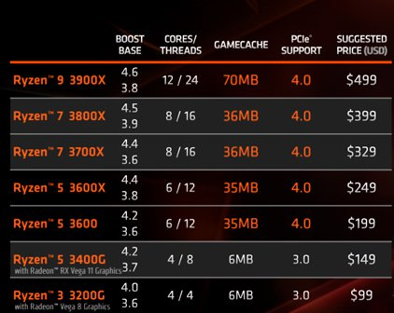

Descripción de las generaciones

Slide 3
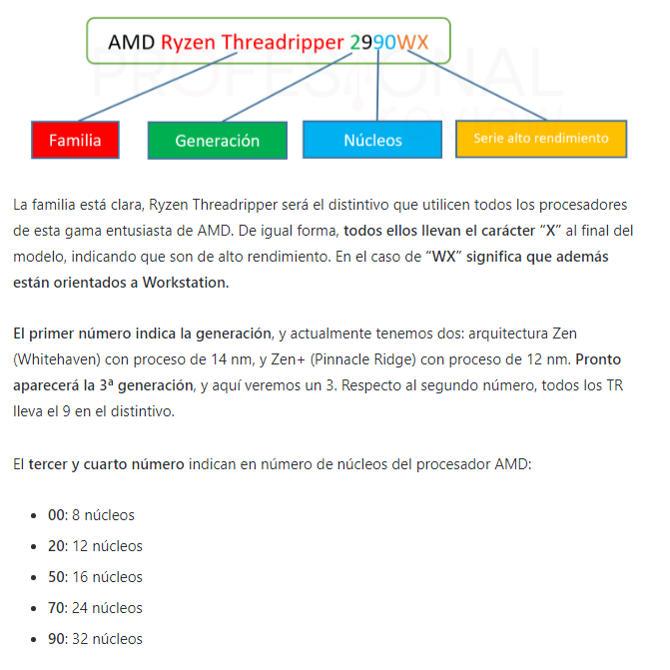

Slide 4
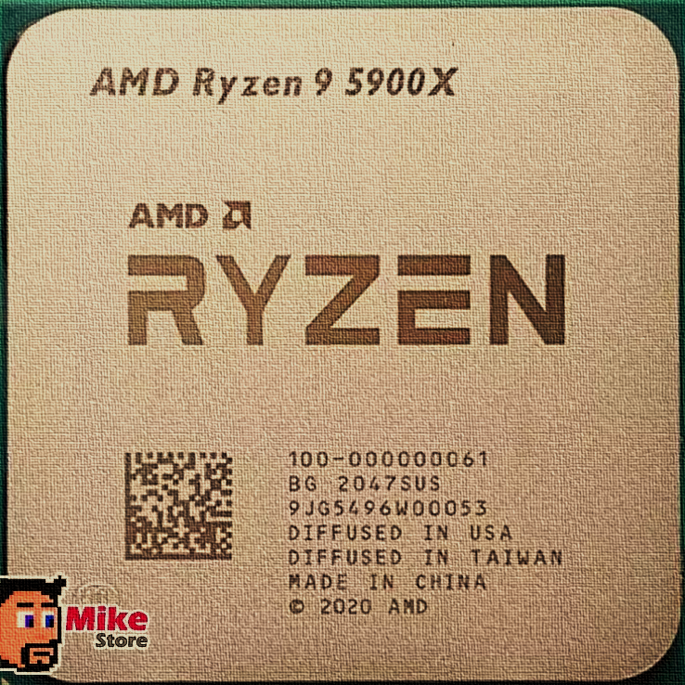
Ryzen 9 5900X
N.º de Hilos | Reloj Base | Caché L3 Total | Tempe. máx. | N.º de núcleos de CPU | Fecha de lanzamiento | Tipo de memoria | Precio | Gráficos Integrados
24 | 3.7GHz | 64MB | 90°C | 12 | 11/5/2020 | DDR4 | $799 | No

Slide 5
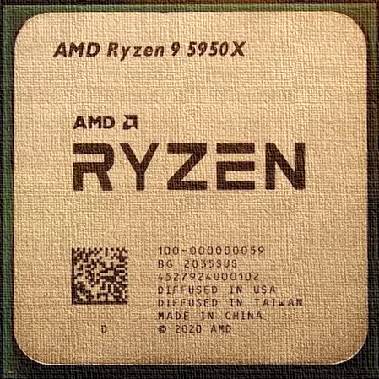
Ryzen 9 5950X
N.º de Hilos | Reloj Base | Caché L3 Total | Tempe. máx. | N.º de núcleos de CPU | Fecha de lanzamiento | Tipo de memoria | Precio | Gráficos Integrados
32 | 3.4GHz | 64MB | 90°C | 16 | 11/5/2020 | DDR4 | $549 | No

Slide 6
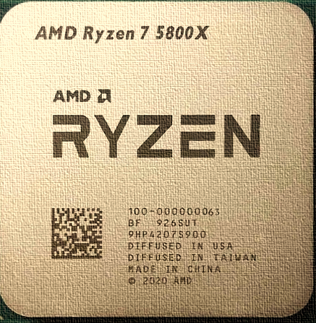
Ryzen 7 5800X
N.º de Hilos | Reloj Base | Caché L3 Total | Tempe. máx. | N.º de núcleos de CPU | Fecha de lanzamiento | Tipo de memoria | Precio | Gráficos Integrados
16 | 3.4GHz | 32MB | 90°C | 8 | 11/5/2020 | DDR4 | $449 | No

Slide 7
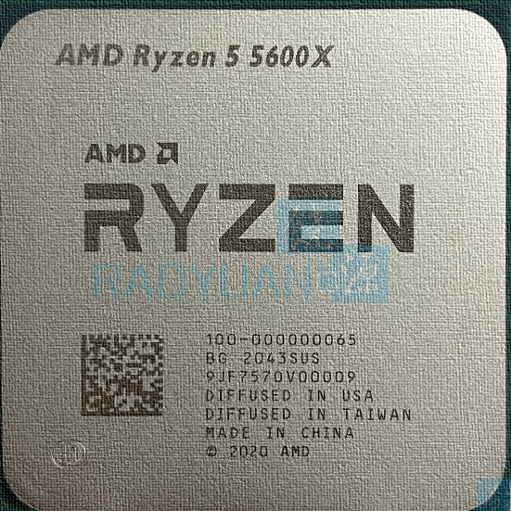
Ryzen 5 5600X
N.º de Hilos | Reloj Base | Caché L3 Total | Tempe. máx. | N.º de núcleos de CPU | Fecha de lanzamiento | Tipo de memoria | Precio | Gráficos Integrados
12 | 3.7GHz | 32MB | 95°C | 6 | 11/5/2020 | DDR4 | $299 | No

